Slide 1
引 例
逻辑学中著名的三段论：
凡人都呼吸
张三是人
张三必呼吸

Slide 2
第四章
一阶逻辑基本概念
（谓词逻辑）

Slide 3
本章主要内容
4.1 一阶逻辑命题符号化
4.2 一阶逻辑公式及解释

Slide 4
4.1 一阶逻辑命题符号化
个体词、谓词、量词的概念
一阶逻辑命题的符号化

Slide 5
一、个体词、谓词、量词的概念
个体词的基本概念
定义：个体词（个体）: 可以独立存在的具体或抽象的客体。
例：我是老师。其中“我”就是个体词。
张三比李四高。其中“张三”、“李四”都是个体词。

Slide 6
一、个体词、谓词、量词的概念
个体常项：具体的客体，用a, b, c表示。
个体变项：抽象或泛指的事物，用x, y, z表示。
例：x高于y。x，y都是个体变项。
个体域（论域）: 个体变项的取值范围。
有限个体域
即个体域是有限集合
无限个体域
即个体域是无穷集合
全总个体域
宇宙间一切事物组成。

Slide 7
一、个体词、谓词、量词的概念
谓词的基本概念
例：张华是大学生。
李凯是大学生。
…是大学生
例：张三比李四高。
…比…高
定义: 表示个体词性质或相互之间关系的词。

Slide 8
一、个体词、谓词、量词的概念
谓词常项：表示具体性质或关系
例：…是大学生，记为F，F(张华)表示“张华是大学生”。
谓词变项：表示抽象及泛指的性质或关系
例：…具有性质F，记为F， F(张华)：张华具有性质F
谓词常项和变项都用大写字母表示。

Slide 9
一、个体词、谓词、量词的概念
n元谓词(n≥2): 含有n个个体变项的谓词。如：L(x,y)：x≥y，L是一个二元谓词。
一元谓词: 只含有一个个体变项的谓词。
如：F(x)：x是女孩。
0元谓词: 不含个体变项的谓词。

Slide 10
一、个体词、谓词、量词的概念
如：上例二元谓词L中的x,y代以个体“2”和“1”,则L(2,1)就是命题“2≥1”。此时二元谓词变成0元谓词。
同理：一元谓词F(x)中的x代以个体“小王”，则F(小王)就是命题“小王是女孩”。也是0元谓词。
谓词逻辑包括命题逻辑。

Slide 11
一、个体词、谓词、量词的概念
例1：用0元谓词将下述命题符号化。
(1) 墨西哥位于南美洲
在命题逻辑中, 设 p: 墨西哥位于南美洲
符号化为 p, 该命题为真命题。
在一阶逻辑中, 设 a：墨西哥；
F(x)：x位于南美洲； 符号化为F(a)

Slide 12
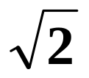
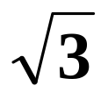
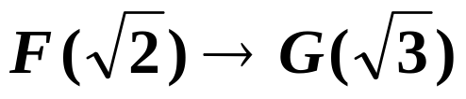
一、个体词、谓词、量词的概念
(2) 是无理数仅当 是有理数
在命题逻辑中,设 p: 是无理数;q: 是有理数.
符号化为 p → q, 这是假命题。
在一阶逻辑中，
设F(x): x是无理数；G(x): x是有理数
符号化为

Slide 13
一、个体词、谓词、量词的概念
（3） 如果2>3，则3<4。
在命题逻辑中, 设 p：2>3，q：3<4.
符号化为 p→q, 这是真命题。
在一阶逻辑中,
设 F(x,y)：x>y，G(x,y)：x<y,
符号化为： F(2,3)→G(3,4)

Slide 14
一、个体词、谓词、量词的概念
例：有的人喜欢喝咖啡。
所有的人都喜欢喝茶。
量词的基本概念
定义：表示个体常项或变项之间数量关系的词。

Slide 15
一、个体词、谓词、量词的概念
全称量词∀: 表示任意的, 所有的, 一切的等。如： ∀x 表示对个体域中所有的x；
∀x F(x)表示对个体域中所有的x都有性质F
例：F(x):x喜欢喝咖啡。当x的个体域为人类集合时，“所有的人都喜欢喝咖啡”可以符号化为：∀x F(x)

Slide 16
一、个体词、谓词、量词的概念
存在量词∃: 表示存在, “有的”等。如 ∃x 表示在个体域中存在x。
∃xF(x)表示对个体域中至少有一个x具有性质F。
“有的人喜欢喝咖啡”符号化为： ∃x F(x)

Slide 17
二、一阶逻辑中命题符号化
例2：在两种不同的个体域D1、D2中，利用一阶逻辑的思想将下面命题符号化: (1) 人都爱美。 (2) 有人用左手写字。
D1：个体域为人类集合；
D2：全总个体域。

Slide 18
二、一阶逻辑中命题符号化
当个体域为D1时：
设 G(x)：x爱美,
符号化为 ∀x G(x)
(2) 设 G(x)：x用左手写字
符号化为 ∃x G(x)

Slide 19
二、一阶逻辑中命题符号化
当个体域为D2时：
设F(x)：x为人；G(x)：同上
(1) ∀x (F(x)→G(x))
(2) ∃ x (F(x)∧G(x))

Slide 20
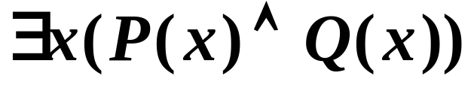
二、一阶逻辑中命题符号化
例3：采用谓词逻辑将下列命题符号化
（1）有的偶数大于10。
设：P(x)： x是偶数； Q(x)： x>10 。

Slide 21
二、一阶逻辑中命题符号化
（2）有的无理数大于有的有理数
令 F(x): x是无理数, G(y): y是有理数,
L(x,y)：x>y
∃x (F(x)∧ ∃ y(G(y)∧L(x,y)))

Slide 22
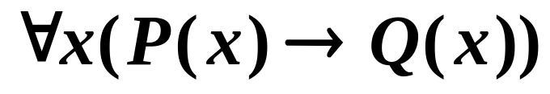
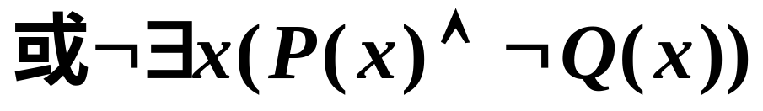
二、一阶逻辑中命题符号化
（3）没有不犯错的人。
设：P(x)：x是人； Q(x)：x犯错误。

Slide 23
二、一阶逻辑中命题符号化
（4）任何金属都可以溶解在某种溶液中。
令 F(x): x是金属，G(x): x是液体，
L(x,y): x溶解在y中

Slide 24
二、一阶逻辑中命题符号化
（5）某些人对所有的花粉都过敏。
令 F(x): x是人, G(y): y是花粉,
L(x,y)：x对y过敏。

Slide 25
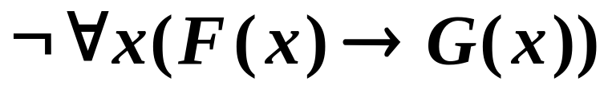
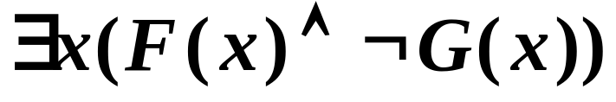
二、一阶逻辑中命题符号化
（6）所有的学生都上课了，这是错的。
令 F(x): x是学生, G(x): x上课了。
这句话相当于“有些学生没有上课”。

Slide 26

二、一阶逻辑中命题符号化
（7）不存在最大的整数。
令 F(x): x是整数, L(x,y)：x比y大。
这句话相当于：“任意一个整数，都存在比它大的整数”。

Slide 27
二、一阶逻辑中命题符号化
例4：（教材例4.5）将下列命题符号化
（1）兔子比乌龟跑得快。
（2）有的兔子比所有的乌龟跑得快。
（3）并不是所有的兔子都比乌龟跑得快。
（4）不存在跑得同样快的两只兔子。

Slide 28
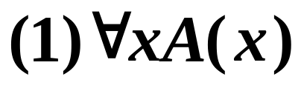
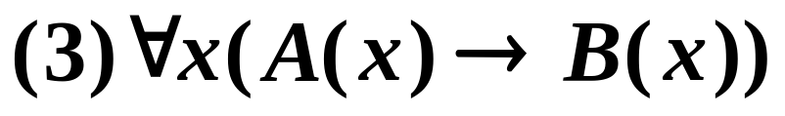
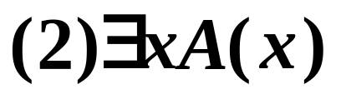
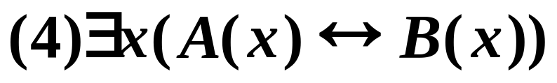
二、一阶逻辑中命题符号化
例5:设A(x):x能被3整除； B(x):x能被6整除.
个体域为：{1,2,6,7,12}
分析如下情况的真值。
假
真
真
真

Slide 29
二、一阶逻辑中命题符号化
例6：考虑个体域为实数域，则命题“对于
任意的x，都存在y，使得x<y”应该符号化
为下面的哪一种形式？
令：L(x,y): x<y

Slide 30
二、一阶逻辑中命题符号化
小结：
在不同的个体域中，同一个命题的符号化有可能不同。
同一个命题，在不同的个体域中的真值也可能不同。
多个量词出现时，顺序不能随意调换。

Slide 31
4.2 一阶逻辑公式及解释
原子公式和合式公式
公式的解释
公式的类型
个体变项的自由出现和约束出现

Slide 32
原子命题公式
命题逻辑合式公式的定义：
(1) 单个命题常项或变项 p,q,r,…是合式公式；
(2) 若A , B是合式公式，则 (¬ A)，(A∧B), (A∨B), (A→B), (A↔B)也是合式公式；
(3) 只有有限次地应用(1)~(2)形成的包含命题变元、联结词和括号的符号串才是合式公式。
n元谓词
谓词逻辑合式公式的定义：
(1)原子公式是合式公式;
(2)若A、B是合式公式，则 (¬A), (A∧B), (A∨B), (A→B), (A↔B)是合式公式;
(3)若A是合式公式，则∀xA, ∃xA是合式公式;
(4)所有合式公式都是有限次应用1~3形成的符号串。

Slide 33
一、原子公式和项
定义：设P(x₁, x₂, …, x_{n})是任意的n元谓词，t₁,t₂,…,t_{n}是任意的n个项，则称P(t₁,t₂,…,t_{n})是原子公式。
个体常项和个体变项是项.
若ϕ(x₁, x₂, …, x_{n})是任意的n元函数，t₁,t₂,…,t_{n}是任意的n个项，则ϕ(t₁, t₂, …, t_{n}) 是项。
所有的项都是有限次使用 1, 2 得到的。

Slide 34
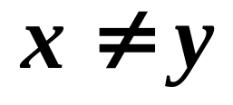
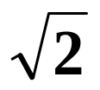
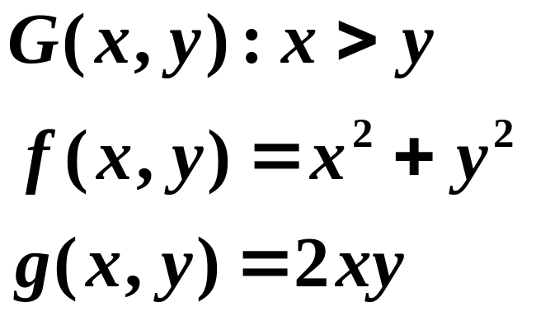
一、原子公式和项
F(x,y)：
项
F(x): x是无理数。 F( )
G( f(x₁, x₂), g(x₃, x₄) )

Slide 35
引例
∀x(F(x,y)→G(x,z))
考察上述两个公式中个体变项受约束的情况。

Slide 36
二、个体变项的自由出现与约束出现
定义：在公式∀xA和∃xA中，
称x为指导变元；
A为相应量词的辖域；
在∀x和∃x的辖域中，x的所有出现都称为约束出现；
A中不是约束出现的其他变项均称为自由出现。

Slide 37
二、个体变项的自由出现与约束出现
例1：说明以下各式量词的辖域与变元的约束情况：
（1） ∀x(F(x,y)→G(x,z))
A=(F(x,y)→G(x,z))为∀的辖域，
x为指导变元, A中x的两次出现均为约束出现，y与z均为自由出现。

Slide 38
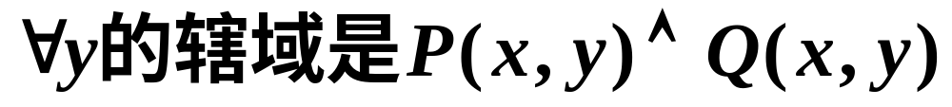
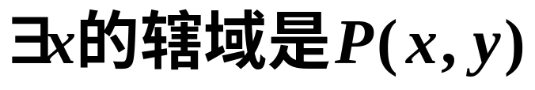
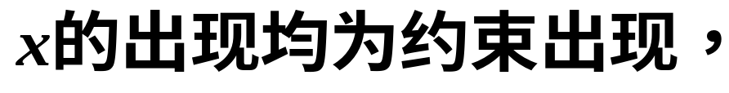
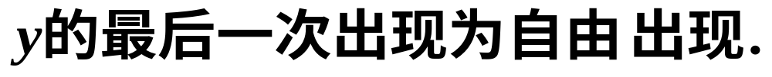
二、个体变项的自由出现与约束出现

Slide 39
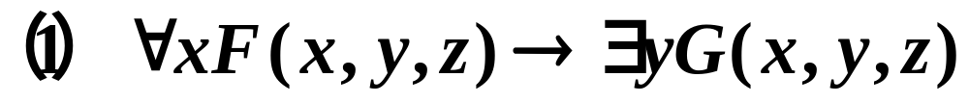
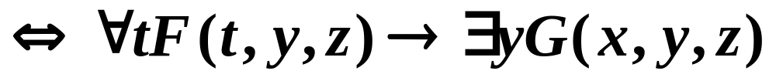
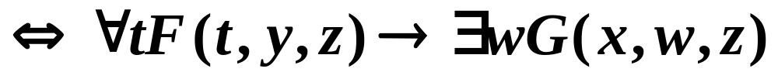
二、个体变项的自由出现与约束出现
换名规则：将量词辖域中某个约束变项的所有出现及对应的指导变元，改成另一个在辖域中未曾出现过的个体变项符号，公式中其余部分不变，则所得公式与原来的公式等值。
例2：使下面的公式不出现“既是约束出现又是自由出现的个体变项”。
换名规则
换名规则

Slide 40
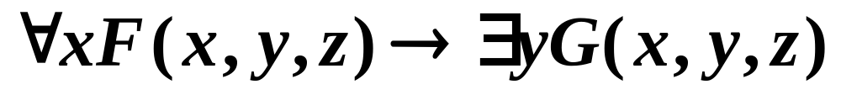
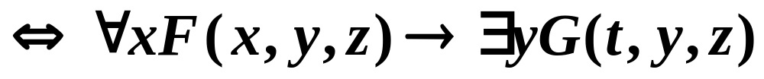
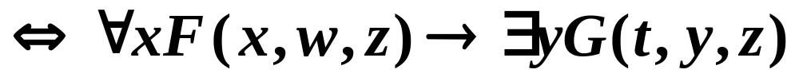
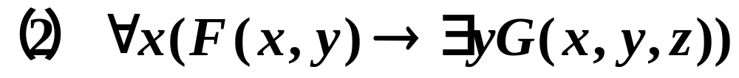
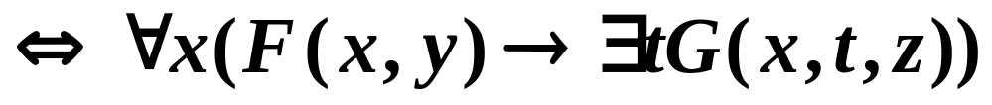
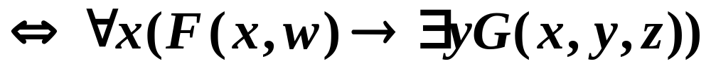
二、个体变项的自由出现与约束出现
代替规则：对某自由出现的个体变项用与原公式中所有个体变项符号不同的符号去代替，则所得公式与原来的公式等值。
代替规则
代替规则
换名规则
或
代替规则

Slide 41
三、公式的解释
引例：给定公式 A=∀x(F(x)→G(x))
个体域N, F(x): x>2, G(x): x>1
成真解释
真命题
代入得A = ∀x(x>2→x>1)
成假解释
个体域N, F(x): x>1, G(x): x>2
代入得A= ∀x(x>1 → x>2)
假命题

Slide 42
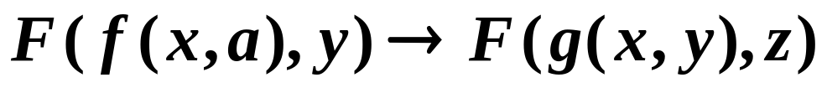
三、公式的解释
例：
由于公式是抽象的符号串，若不对它们给以具体解释，则公式是没有实在意义的。
对公式中的各个抽象符号给出如下解释：
（1）个体域D=N；（2）a=0
（3）f(x,y)=x+y，g(x,y)=xy
（4）F(x,y)：x=y

Slide 43
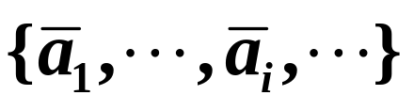
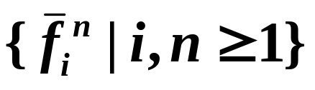
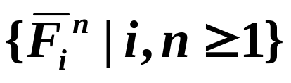
三、公式的解释
定义：解释I由下面4部分组成：
(a) 非空个体域D_{I}
(b) D_{I}中一些特定元素的集合
(c) D_{I}上特定函数集合
(d) D_{I}上特定谓词的集合

Slide 44
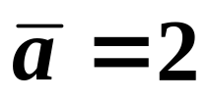
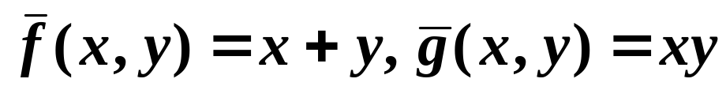
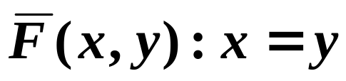
三、公式的解释
例3 给定解释I 如下:
(a) 个体域 D=N（包括0）
(b)
(c)
(d) 谓词
说明下列公式在 I 下的涵义,并讨论真值。

Slide 45
三、公式的解释
(1) ∀xF( g(x,a), x)
∀x(2x=x)
假命题
(2) ∀x∀y(F(f (x,a), y)→F(f(y,a), x))
∀x∀y(x+2=y→y+2=x)
假命题
(3) ∃xF(f(x,x),g(x,x))
∃x(2x=x²)
真命题

Slide 46
三、公式的解释
(4) ∀x∀y∃zF(f(x,y),z)
∀x∀y∃z (x+y=z)
真命题
(5) ∃x∀y∀zF(f(y,z),x)
∃x∀y∀z (y+z=x)
假命题
(6) ∀x F(g(x,y),z)
xy=z
不是命题

Slide 47
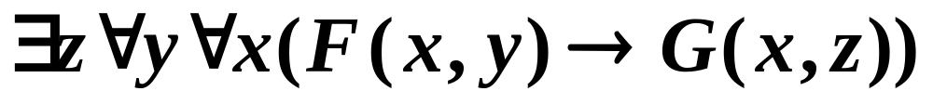
三、公式的解释
闭式: 不含自由出现的个体变项的公式。
例：
(7) ∀xF(g (x,a), x)→F(x,y)
∀x(2x= x)→(x=y)
真命题
定理：闭式在任何解释下都是命题。
小结：
(1)~(5)中的公式都是闭式,在I下全是命题。
(6)与(7)中的公式都不是闭式,但(6)在该解释下没有确定的真值，而(7)的真值为真 。

Slide 48
四、公式的类型
永真式（逻辑有效式）：无成假解释
矛盾式（永假式）：无成真解释
可满足式：至少有一个成真解释

Slide 49
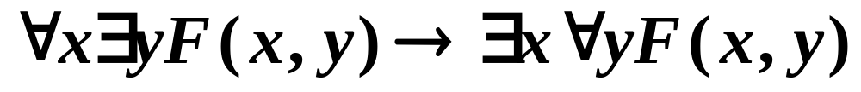
例5：证明下面公式不是永真式。
只要找到一个使公式成假的解释就可以证明该公式不是永真式。
设论域为整数集合，F(x,y):x>y
前件为：对任意整数x，存在整数y，使得x>y。其真值为真。
后件为：存在整数x，对任意的整数y都有x>y。其真值为假。
所以在这样的解释下，公式为假，即不是永真式。

Slide 50

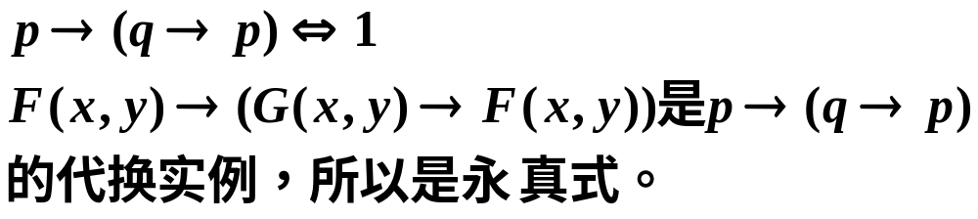
四、公式的类型
例：判断公式 的类型
定义：设A₀是含命题变项p₁, p₂, …,p_{n}的命题公式，A₁,A₂,…,A_{n}是n个谓词公式，用A_{i}代替A₀中所有的p_{i} (1≤i≤n) ，得到的公式A称为A₀的代换实例。
定理：重言式的代换实例都是永真式，矛盾式的代换实例都是矛盾式。

